Slide 1
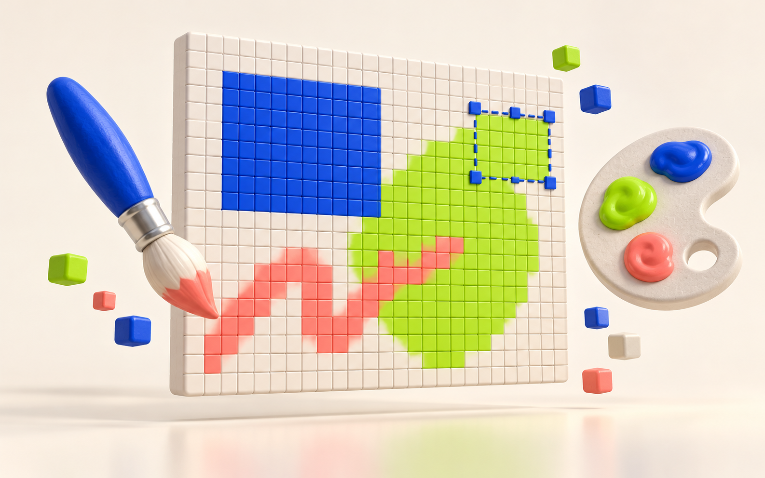
РАСТР
Холст. Инструменты.
Свой рисунок
из пикселей.
MediaSchool
Информатика, 7 класс
Notes:
Информатика, 7 класс. Слайд 1.
Место в сценарии: 0–1 мин.
Вопрос: Почему рисунок состоит из клеточек при сильном увеличении?
Одна стартовая гипотеза без оценки. Иллюстрация не является интерфейсом или точным условием задания.
Полные условия и варианты проведения есть в самостоятельном плане учителя.
[Sources]
https://edsoo.ru/wp-content/uploads/2025/07/2025_ooo_frp_informatika-7-9_baza.pdf
https://edsoo.ru/wp-content/uploads/2026/08/informatika.pdf
https://www.microsoft.com/en-us/windows/paint
Изображение: ImageGen или утверждённая визуализация предыдущих уроков MediaSchool. Это учебная иллюстрация, не интерфейс программы и не документальная фотография события.
[/Sources]

Slide 2

Размер или просмотр
Холст: 400 × 300.
Просмотр: 200%.
A1. Изменились ли пиксели файла?
MediaSchool
02
Notes:
Информатика, 7 класс. Слайд 2.
Место в сценарии: 1–2 мин.
Вопрос: A1. Изменились ли пиксели файла?
Полное условие, помощь и ключ — в плане учителя по ID. Ответ показывать после личной попытки. Точные размеры и действия заданы текстом. Честно различать выполненное действие и бумажный план.
Полные условия и варианты проведения есть в самостоятельном плане учителя.
[Sources]
https://edsoo.ru/wp-content/uploads/2025/07/2025_ooo_frp_informatika-7-9_baza.pdf
https://edsoo.ru/wp-content/uploads/2026/08/informatika.pdf
https://www.microsoft.com/en-us/windows/paint
Изображение: ImageGen или утверждённая визуализация предыдущих уроков MediaSchool. Это учебная иллюстрация, не интерфейс программы и не документальная фотография события.
[/Sources]

Slide 3

Лупа меняет показ
Можно рассмотреть детали.
Сам рисунок не стал больше.
Какая команда меняет размеры?
MediaSchool
03
Notes:
Информатика, 7 класс. Слайд 3.
Место в сценарии: 2–3 мин.
Вопрос: Какая команда меняет размеры?
Полное условие, помощь и ключ — в плане учителя по ID. Ответ показывать после личной попытки. Точные размеры и действия заданы текстом. Честно различать выполненное действие и бумажный план.
Полные условия и варианты проведения есть в самостоятельном плане учителя.
[Sources]
https://edsoo.ru/wp-content/uploads/2025/07/2025_ooo_frp_informatika-7-9_baza.pdf
https://edsoo.ru/wp-content/uploads/2026/08/informatika.pdf
https://www.microsoft.com/en-us/windows/paint
Изображение: ImageGen или утверждённая визуализация предыдущих уроков MediaSchool. Это учебная иллюстрация, не интерфейс программы и не документальная фотография события.
[/Sources]

Slide 4

Холст остался прежним
400 × 300 пикселей.
Просмотр увеличен отдельно.
Проверяй размеры в свойствах.
MediaSchool
04
Notes:
Информатика, 7 класс. Слайд 4.
Место в сценарии: 2–3 мин.
Вопрос: Проверяй размеры в свойствах.
Полное условие, помощь и ключ — в плане учителя по ID. Ответ показывать после личной попытки. Точные размеры и действия заданы текстом. Честно различать выполненное действие и бумажный план.
Полные условия и варианты проведения есть в самостоятельном плане учителя.
[Sources]
https://edsoo.ru/wp-content/uploads/2025/07/2025_ooo_frp_informatika-7-9_baza.pdf
https://edsoo.ru/wp-content/uploads/2026/08/informatika.pdf
https://www.microsoft.com/en-us/windows/paint
Изображение: ImageGen или утверждённая визуализация предыдущих уроков MediaSchool. Это учебная иллюстрация, не интерфейс программы и не документальная фотография события.
[/Sources]

Slide 5

Контур и заливка
Контур задаёт границу.
Заливка меняет область.
K1. Откуда цвет попал на фон?
MediaSchool
05
Notes:
Информатика, 7 класс. Слайд 5.
Место в сценарии: 3–4 мин.
Вопрос: K1. Откуда цвет попал на фон?
Полное условие, помощь и ключ — в плане учителя по ID. Ответ показывать после личной попытки. Точные размеры и действия заданы текстом. Честно различать выполненное действие и бумажный план.
Полные условия и варианты проведения есть в самостоятельном плане учителя.
[Sources]
https://edsoo.ru/wp-content/uploads/2025/07/2025_ooo_frp_informatika-7-9_baza.pdf
https://edsoo.ru/wp-content/uploads/2026/08/informatika.pdf
https://www.microsoft.com/en-us/windows/paint
Изображение: ImageGen или утверждённая визуализация предыдущих уроков MediaSchool. Это учебная иллюстрация, не интерфейс программы и не документальная фотография события.
[/Sources]

Slide 6
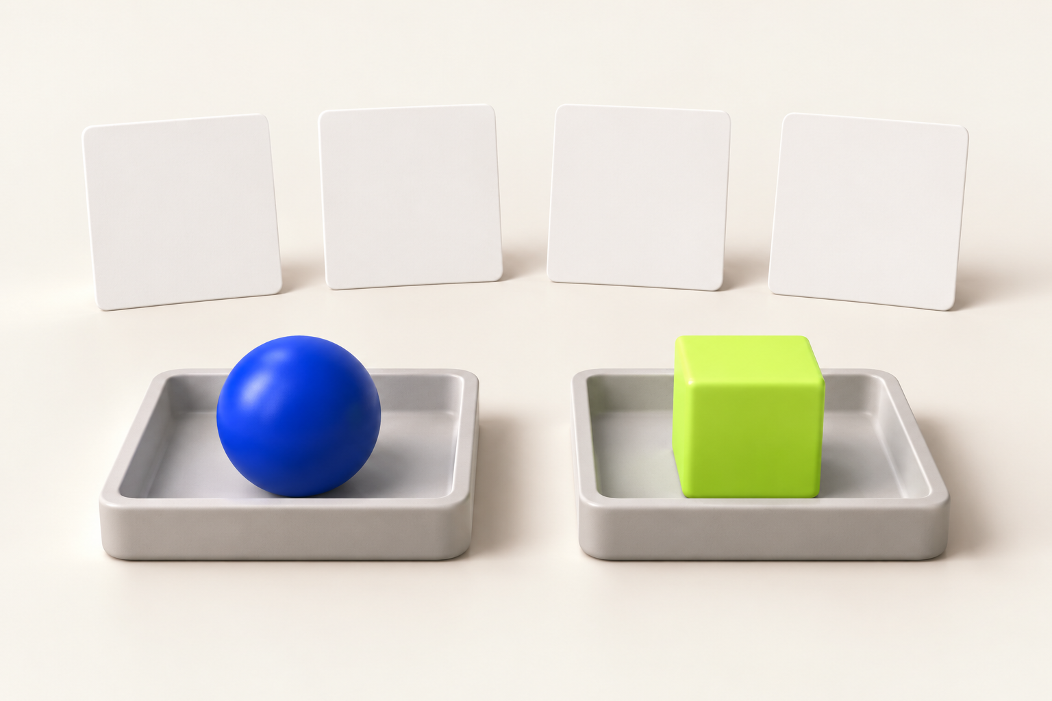
Проверь замкнутость
Небольшой разрыв
соединяет области.
Как безопасно вернуться назад?
MediaSchool
06
Notes:
Информатика, 7 класс. Слайд 6.
Место в сценарии: 4–5 мин.
Вопрос: Как безопасно вернуться назад?
Полное условие, помощь и ключ — в плане учителя по ID. Ответ показывать после личной попытки. Точные размеры и действия заданы текстом. Честно различать выполненное действие и бумажный план.
Полные условия и варианты проведения есть в самостоятельном плане учителя.
[Sources]
https://edsoo.ru/wp-content/uploads/2025/07/2025_ooo_frp_informatika-7-9_baza.pdf
https://edsoo.ru/wp-content/uploads/2026/08/informatika.pdf
https://www.microsoft.com/en-us/windows/paint
Изображение: ImageGen или утверждённая визуализация предыдущих уроков MediaSchool. Это учебная иллюстрация, не интерфейс программы и не документальная фотография события.
[/Sources]

Slide 7

Сначала отмени
Отмена. Проверка границы.
Повторная заливка внутри.
Не перекрашивай весь фон вслепую.
MediaSchool
07
Notes:
Информатика, 7 класс. Слайд 7.
Место в сценарии: 4–5 мин.
Вопрос: Не перекрашивай весь фон вслепую.
Полное условие, помощь и ключ — в плане учителя по ID. Ответ показывать после личной попытки. Точные размеры и действия заданы текстом. Честно различать выполненное действие и бумажный план.
Полные условия и варианты проведения есть в самостоятельном плане учителя.
[Sources]
https://edsoo.ru/wp-content/uploads/2025/07/2025_ooo_frp_informatika-7-9_baza.pdf
https://edsoo.ru/wp-content/uploads/2026/08/informatika.pdf
https://www.microsoft.com/en-us/windows/paint
Изображение: ImageGen или утверждённая визуализация предыдущих уроков MediaSchool. Это учебная иллюстрация, не интерфейс программы и не документальная фотография события.
[/Sources]

Slide 8

Сохрани первый эллипс
Нужно два одинаковых.
Первый остаётся на месте.
B1. Копировать или вырезать?
MediaSchool
08
Notes:
Информатика, 7 класс. Слайд 8.
Место в сценарии: 5–6 мин.
Вопрос: B1. Копировать или вырезать?
Полное условие, помощь и ключ — в плане учителя по ID. Ответ показывать после личной попытки. Точные размеры и действия заданы текстом. Честно различать выполненное действие и бумажный план.
Полные условия и варианты проведения есть в самостоятельном плане учителя.
[Sources]
https://edsoo.ru/wp-content/uploads/2025/07/2025_ooo_frp_informatika-7-9_baza.pdf
https://edsoo.ru/wp-content/uploads/2026/08/informatika.pdf
https://www.microsoft.com/en-us/windows/paint
Изображение: ImageGen или утверждённая визуализация предыдущих уроков MediaSchool. Это учебная иллюстрация, не интерфейс программы и не документальная фотография события.
[/Sources]

Slide 9

Выдели и скопируй
Копировать. Вставить.
Переместить копию.
Проверь обе фигуры.
MediaSchool
09
Notes:
Информатика, 7 класс. Слайд 9.
Место в сценарии: 6–7 мин.
Вопрос: Проверь обе фигуры.
Полное условие, помощь и ключ — в плане учителя по ID. Ответ показывать после личной попытки. Точные размеры и действия заданы текстом. Честно различать выполненное действие и бумажный план.
Полные условия и варианты проведения есть в самостоятельном плане учителя.
[Sources]
https://edsoo.ru/wp-content/uploads/2025/07/2025_ooo_frp_informatika-7-9_baza.pdf
https://edsoo.ru/wp-content/uploads/2026/08/informatika.pdf
https://www.microsoft.com/en-us/windows/paint
Изображение: ImageGen или утверждённая визуализация предыдущих уроков MediaSchool. Это учебная иллюстрация, не интерфейс программы и не документальная фотография события.
[/Sources]

Slide 10

Условие важнее украшения
Свой вариант T1.
Прямоугольник и заливка.
Два эллипса и кисть.
P1. Все объекты внутри холста.
MediaSchool
10
Notes:
Информатика, 7 класс. Слайд 10.
Место в сценарии: 6–7 мин.
Вопрос: P1. Все объекты внутри холста.
Полное условие, помощь и ключ — в плане учителя по ID. Ответ показывать после личной попытки. Точные размеры и действия заданы текстом. Честно различать выполненное действие и бумажный план.
Полные условия и варианты проведения есть в самостоятельном плане учителя.
[Sources]
https://edsoo.ru/wp-content/uploads/2025/07/2025_ooo_frp_informatika-7-9_baza.pdf
https://edsoo.ru/wp-content/uploads/2026/08/informatika.pdf
https://www.microsoft.com/en-us/windows/paint
Изображение: ImageGen или утверждённая визуализация предыдущих уроков MediaSchool. Это учебная иллюстрация, не интерфейс программы и не документальная фотография события.
[/Sources]

Slide 11

Два самостоятельных PNG
А — прямоугольник слева.
Б — прямоугольник справа.
Каждому десять минут за ПК.
MediaSchool
11
Notes:
Информатика, 7 класс. Слайд 11.
Место в сценарии: 6–7 мин.
Вопрос: Каждому десять минут за ПК.
Полное условие, помощь и ключ — в плане учителя по ID. Ответ показывать после личной попытки. Точные размеры и действия заданы текстом. Честно различать выполненное действие и бумажный план.
Полные условия и варианты проведения есть в самостоятельном плане учителя.
[Sources]
https://edsoo.ru/wp-content/uploads/2025/07/2025_ooo_frp_informatika-7-9_baza.pdf
https://edsoo.ru/wp-content/uploads/2026/08/informatika.pdf
https://www.microsoft.com/en-us/windows/paint
Изображение: ImageGen или утверждённая визуализация предыдущих уроков MediaSchool. Это учебная иллюстрация, не интерфейс программы и не документальная фотография события.
[/Sources]

Slide 12

Пауза
Сними проекцию.
Измени позу и фокус взгляда.
Две минуты без проекции.
MediaSchool
12
Notes:
Информатика, 7 класс. Слайд 12.
Место в сценарии: 7–9 мин.
Вопрос: Две минуты без заданий.
Полное условие, помощь и ключ — в плане учителя по ID. Показать кратко и убрать проекцию на полные две минуты.
Полные условия и варианты проведения есть в самостоятельном плане учителя.
[Sources]
https://edsoo.ru/wp-content/uploads/2025/07/2025_ooo_frp_informatika-7-9_baza.pdf
https://edsoo.ru/wp-content/uploads/2026/08/informatika.pdf
https://www.microsoft.com/en-us/windows/paint
Изображение: ImageGen или утверждённая визуализация предыдущих уроков MediaSchool. Это учебная иллюстрация, не интерфейс программы и не документальная фотография события.
[/Sources]

Slide 13
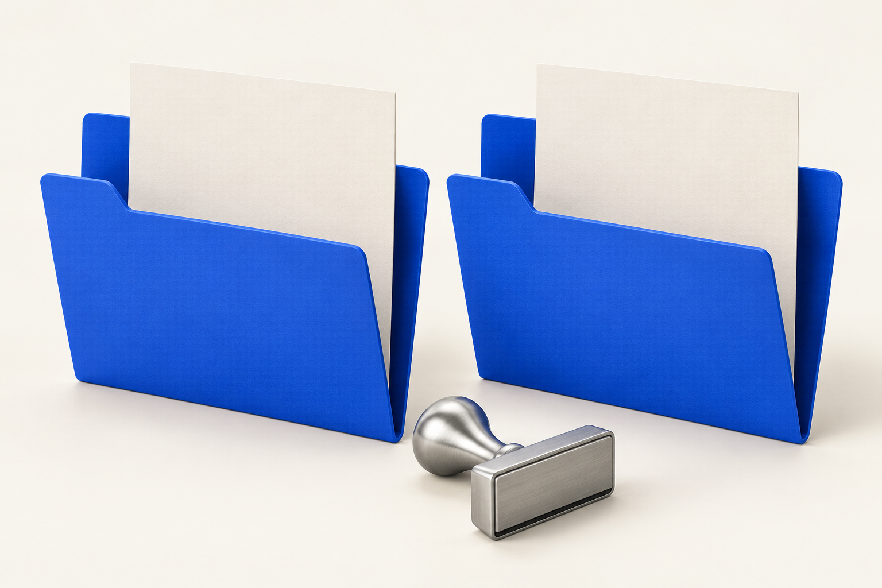
Создай свой рисунок
Открой чистый холст.
Выбери инструменты и цвет.
Сохрани свою копию.
P1. Исходник партнёра не меняй.
MediaSchool
13
Notes:
Информатика, 7 класс. Слайд 13.
Место в сценарии: 9–33 мин.
Вопрос: P1. Исходник партнёра не меняй.
Полное условие, помощь и ключ — в плане учителя по ID. Ответ показывать после личной попытки. Точные размеры и действия заданы текстом. Честно различать выполненное действие и бумажный план.
Полные условия и варианты проведения есть в самостоятельном плане учителя.
[Sources]
https://edsoo.ru/wp-content/uploads/2025/07/2025_ooo_frp_informatika-7-9_baza.pdf
https://edsoo.ru/wp-content/uploads/2026/08/informatika.pdf
https://www.microsoft.com/en-us/windows/paint
Изображение: ImageGen или утверждённая визуализация предыдущих уроков MediaSchool. Это учебная иллюстрация, не интерфейс программы и не документальная фотография события.
[/Sources]

Slide 14
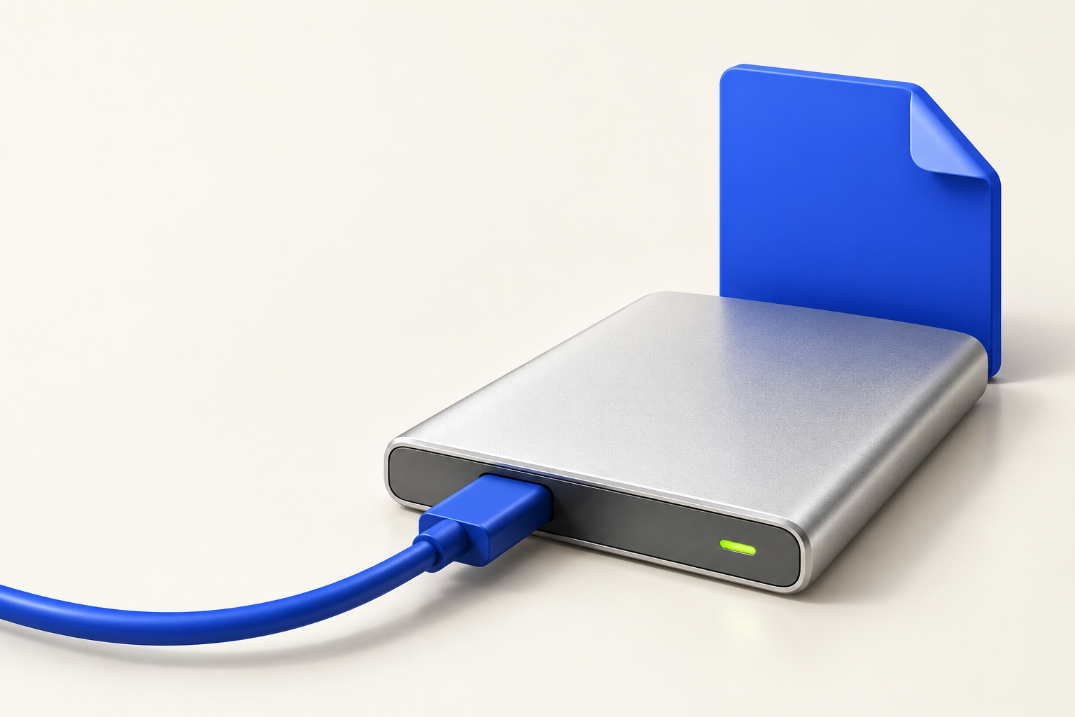
Покажи результат
Холст 400 × 300.
Два одинаковых эллипса.
Заливка внутри контура.
Повторно открой PNG.
MediaSchool
14
Notes:
Информатика, 7 класс. Слайд 14.
Место в сценарии: 33–35 мин.
Вопрос: Повторно открой PNG.
Полное условие, помощь и ключ — в плане учителя по ID. Ответ показывать после личной попытки. Точные размеры и действия заданы текстом. Честно различать выполненное действие и бумажный план.
Полные условия и варианты проведения есть в самостоятельном плане учителя.
[Sources]
https://edsoo.ru/wp-content/uploads/2025/07/2025_ooo_frp_informatika-7-9_baza.pdf
https://edsoo.ru/wp-content/uploads/2026/08/informatika.pdf
https://www.microsoft.com/en-us/windows/paint
Изображение: ImageGen или утверждённая визуализация предыдущих уроков MediaSchool. Это учебная иллюстрация, не интерфейс программы и не документальная фотография события.
[/Sources]

Slide 15
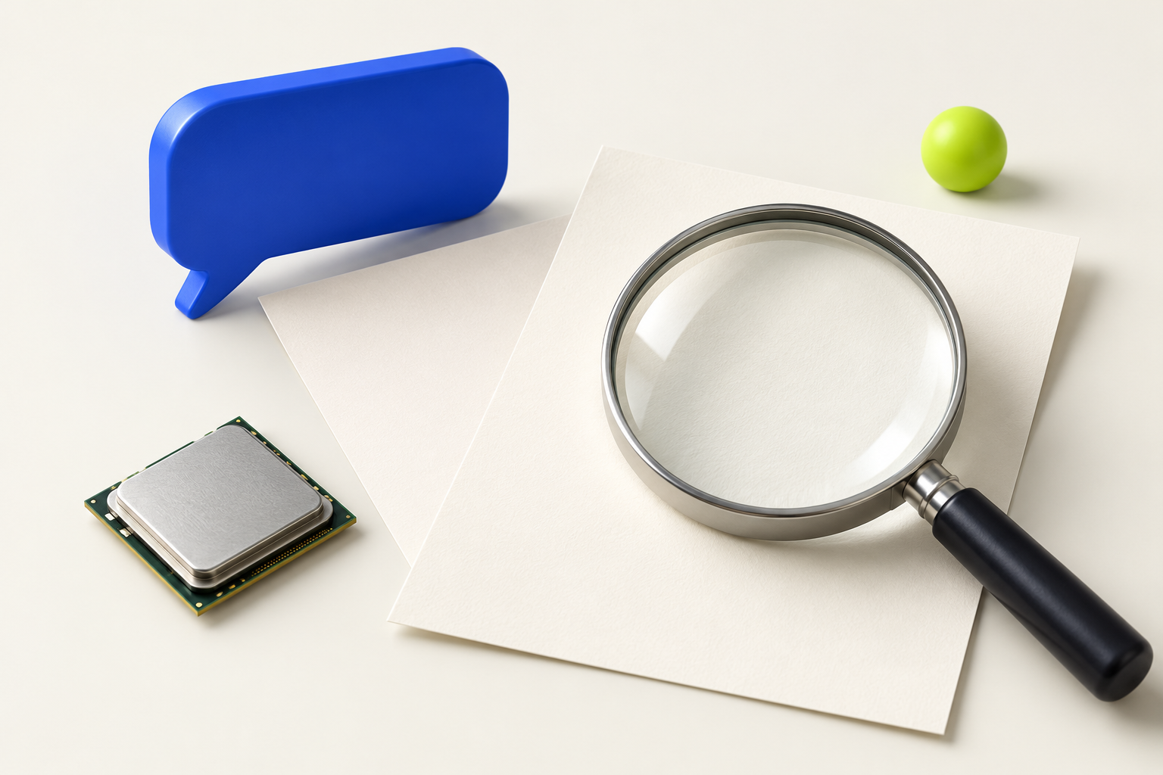
Проверим совет ИИ
Придуманный совет помощника
«PNG хранит каждую фигуру.
Просмотр 200%
удваивает пиксели файла».
AI1. Исправь два утверждения.
MediaSchool
15
Notes:
Информатика, 7 класс. Слайд 15.
Место в сценарии: 35–36 мин.
Вопрос: AI1. Исправь два утверждения.
Полное условие, помощь и ключ — в плане учителя по ID. Ответ показывать после личной попытки. Точные размеры и действия заданы текстом. Честно различать выполненное действие и бумажный план.
Полные условия и варианты проведения есть в самостоятельном плане учителя.
[Sources]
https://edsoo.ru/wp-content/uploads/2025/07/2025_ooo_frp_informatika-7-9_baza.pdf
https://edsoo.ru/wp-content/uploads/2026/08/informatika.pdf
https://www.microsoft.com/en-us/windows/paint
Изображение: ImageGen или утверждённая визуализация предыдущих уроков MediaSchool. Это учебная иллюстрация, не интерфейс программы и не документальная фотография события.
[/Sources]

Slide 16

Различай модель и показ
PNG хранит растр.
Лупа меняет просмотр.
Отдельные фигуры не гарантированы.
MediaSchool
16
Notes:
Информатика, 7 класс. Слайд 16.
Место в сценарии: 36–37 мин.
Вопрос: Отдельные фигуры не гарантированы.
Полное условие, помощь и ключ — в плане учителя по ID. Ответ показывать после личной попытки. Точные размеры и действия заданы текстом. Честно различать выполненное действие и бумажный план.
Полные условия и варианты проведения есть в самостоятельном плане учителя.
[Sources]
https://edsoo.ru/wp-content/uploads/2025/07/2025_ooo_frp_informatika-7-9_baza.pdf
https://edsoo.ru/wp-content/uploads/2026/08/informatika.pdf
https://www.microsoft.com/en-us/windows/paint
Изображение: ImageGen или утверждённая визуализация предыдущих уроков MediaSchool. Это учебная иллюстрация, не интерфейс программы и не документальная фотография события.
[/Sources]

Slide 17

Новый холст
Дано: 600 × 400.
Просмотр: 50%.
R1. Что сохранится в файле?
MediaSchool
17
Notes:
Информатика, 7 класс. Слайд 17.
Место в сценарии: 37–39 мин.
Вопрос: R1. Что сохранится в файле?
Полное условие, помощь и ключ — в плане учителя по ID. Ответ показывать после личной попытки. Точные размеры и действия заданы текстом. Честно различать выполненное действие и бумажный план.
Полные условия и варианты проведения есть в самостоятельном плане учителя.
[Sources]
https://edsoo.ru/wp-content/uploads/2025/07/2025_ooo_frp_informatika-7-9_baza.pdf
https://edsoo.ru/wp-content/uploads/2026/08/informatika.pdf
https://www.microsoft.com/en-us/windows/paint
Изображение: ImageGen или утверждённая визуализация предыдущих уроков MediaSchool. Это учебная иллюстрация, не интерфейс программы и не документальная фотография события.
[/Sources]

Slide 18

Размер меняют командой
После лупы: 600 × 400.
Для 300 × 200
нужно изменение размера.
Сохрани отдельную копию.
MediaSchool
18
Notes:
Информатика, 7 класс. Слайд 18.
Место в сценарии: 39–41 мин.
Вопрос: Сохрани отдельную копию.
Полное условие, помощь и ключ — в плане учителя по ID. Ответ показывать после личной попытки. Точные размеры и действия заданы текстом. Честно различать выполненное действие и бумажный план.
Полные условия и варианты проведения есть в самостоятельном плане учителя.
[Sources]
https://edsoo.ru/wp-content/uploads/2025/07/2025_ooo_frp_informatika-7-9_baza.pdf
https://edsoo.ru/wp-content/uploads/2026/08/informatika.pdf
https://www.microsoft.com/en-us/windows/paint
Изображение: ImageGen или утверждённая визуализация предыдущих уроков MediaSchool. Это учебная иллюстрация, не интерфейс программы и не документальная фотография события.
[/Sources]

Slide 19

Личный итог
Пиксель. Размеры.
Копирование и проверка PNG.
E1–E3. Три минуты без проекции.
MediaSchool
19
Notes:
Информатика, 7 класс. Слайд 19.
Место в сценарии: 41–44 мин.
Вопрос: E1–E3. Три минуты без проекции.
Полное условие, помощь и ключ — в плане учителя по ID. Снять проекцию на полные три минуты личного билета; раздача/сбор вне этапа.
Полные условия и варианты проведения есть в самостоятельном плане учителя.
[Sources]
https://edsoo.ru/wp-content/uploads/2025/07/2025_ooo_frp_informatika-7-9_baza.pdf
https://edsoo.ru/wp-content/uploads/2026/08/informatika.pdf
https://www.microsoft.com/en-us/windows/paint
Изображение: ImageGen или утверждённая визуализация предыдущих уроков MediaSchool. Это учебная иллюстрация, не интерфейс программы и не документальная фотография события.
[/Sources]

Slide 20

Спланируй свой значок
Прямоугольник. Эллипс. Линия.
Инструменты и имя файла.
Полное условие — в рабочем листе.
MediaSchool
20
Notes:
Информатика, 7 класс. Слайд 20.
Место в сценарии: 44–45 мин.
Вопрос: Полное условие — в рабочем листе.
Полное условие, помощь и ключ — в плане учителя по ID. Ответ показывать после личной попытки. Точные размеры и действия заданы текстом. Честно различать выполненное действие и бумажный план.
Полные условия и варианты проведения есть в самостоятельном плане учителя.
[Sources]
https://edsoo.ru/wp-content/uploads/2025/07/2025_ooo_frp_informatika-7-9_baza.pdf
https://edsoo.ru/wp-content/uploads/2026/08/informatika.pdf
https://www.microsoft.com/en-us/windows/paint
Изображение: ImageGen или утверждённая визуализация предыдущих уроков MediaSchool. Это учебная иллюстрация, не интерфейс программы и не документальная фотография события.
[/Sources]

